Slide 1
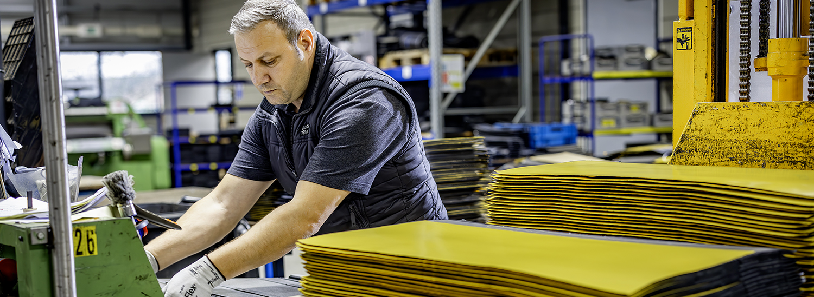
Szkolenie BHP Obciążenie pracą
Nazwa firmy i data
Notes:
Wskazówka:
W przypadku tego szkolenia BHP należy również zapoznać się z instrukcją. Objaśniono w niej, w jaki sposób zorganizować to szkolenie.
Aby się przygotować, zapoznaj się również z innymi materiałami dotyczącymi obciążenia pracą na stronie internetowej 5xBeter.
Przykładowe wprowadzenie prowadzącego szkolenie:
Witamy na szkoleniu BHP dotyczącym obciążenia pracą. Obciążenie pracą to temat, który dotyczy nas wszystkich – niezależnie od tego, czy codziennie wykonujemy pracę fizyczną, pracujemy przy komputerze, czy nadzorujemy czyjeś działania. Chodzi o ilość pracy, o tempo, w jakim jest ona wykonywana, a także o presję, jaką odczuwamy, aby wszystko prawidłowo wykonać. Odpowiednie obciążenie pracą może nas właściwie motywować i dodawać energii. Jednak zbyt duża presja lub obciążenie pracą, które utrzymuje się na stałym i wysokim poziomie, może powodować stres, obniżać naszą produktywność, a nawet wpływać na stan zdrowia. Właśnie dlatego ważne jest, aby być świadomym swojego obciążenia pracą: rozpoznawać, kiedy staje się ono zbyt duże, i wiedzieć, co możemy zrobić sami, a co może zrobić firma, aby je zmniejszyć.
Podczas tego szkolenia przyglądniemy się różnym aspektom obciążenia pracą. Czym dokładnie jest obciążenie pracą, jakie sygnały wskazują na jego zbyt wysokie natężenie i jakie środki można podjąć, aby sobie z nim poradzić. Celem jest nie tylko identyfikacja problemów, ale także zaoferowanie praktycznych narzędzi, dzięki którym obciążenie pracą można otwarcie omawiać i wspólnie skutecznie nim zarządzać.

Slide 2

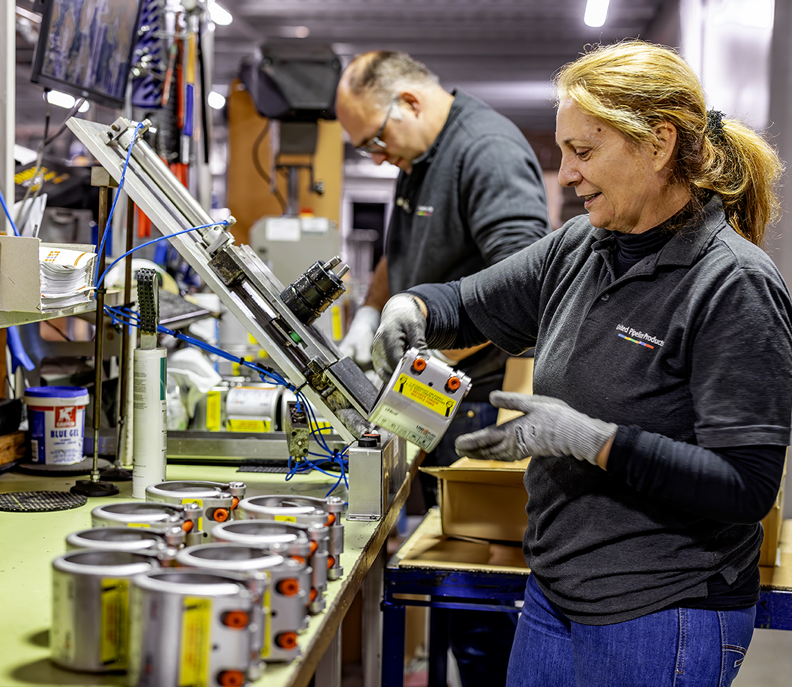
Czym będziemy się zajmować?
Pracuj bezpiecznie i zdrowo | Obciążenie pracą
Czym jest obciążenie pracą?
Źródła energii i pożeracze energii
Jak rozpoznawać sygnały stresu?
Co możesz zrobić z obciążeniem pracą?
Notes:
Wskazówka dla prowadzącego warsztat:
Krótko przeanalizuj program z uczestnikami, aby wyraźnie określić, które tematy będą omawiane.

Slide 3
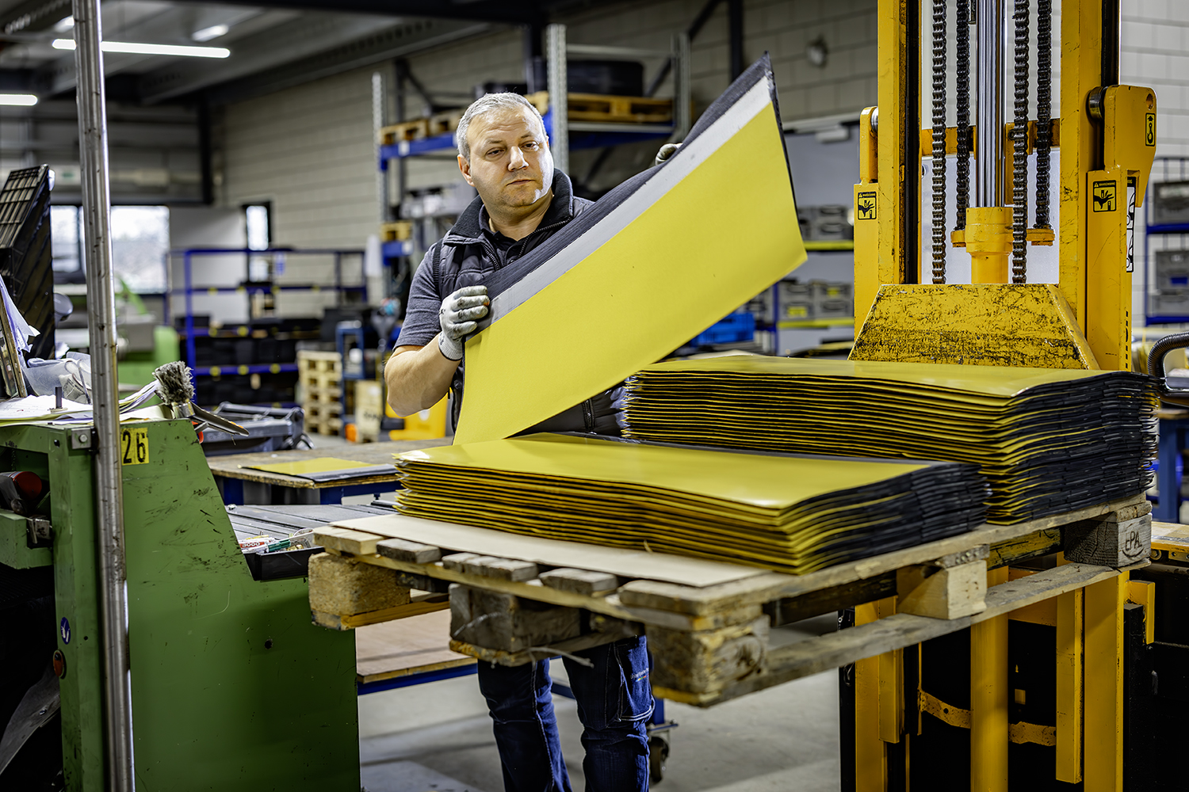
Co rozumiesz pod pojęciem obciążenia pracą?
Pracuj bezpiecznie i zdrowo | Obciążenie pracą
Notes:
Uwaga dla prowadzącego warsztat:
Interakcja z grupą: zapytaj wszystkich, co rozumieją pod pojęciem obciążenia pracą. Czym jest obciążenie pracą i czy jest ono takie samo dla wszystkich?
Krótko omów podobieństwa i różnice.
Wskazówka:
Poproś wszystkich o indywidualne zapisanie swoich doświadczeń na karteczce samoprzylepnej i naklejenie jej na ścianie. Następnie wspólnie omówcie, co wszyscy rozumieją pod pojęciem obciążenia pracą.

Slide 4
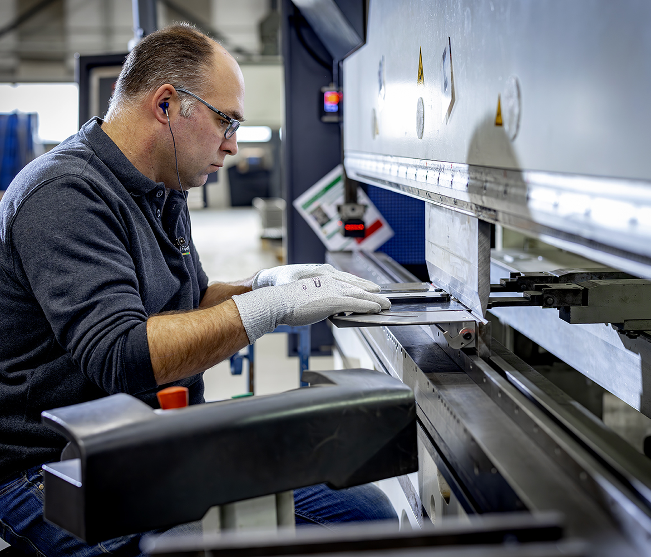
Czym jest obciążenie pracą?
Pracuj bezpiecznie i zdrowo | Obciążenie pracą
Obciążenie pracą to ilość pracy, której wykonanie wymaga się od Ciebie, oraz czas i zasoby, którymi dysponujesz, aby wykonać tę pracę prawidłowo.
Nadmierne obciążenie pracą może prowadzić do stresu, chorób (i związanych z tym absencji) oraz błędów.
Notes:
Uwaga dla prowadzącego warsztat:
Wyjaśnij, że obciążenie pracą:
- Jest czasami potrzebne (zdrowe napięcie może działać motywująco)
- Staje się problemem, jeśli jest stale zbyt wysokie
- Może się różnić w zależności od osoby

Slide 5
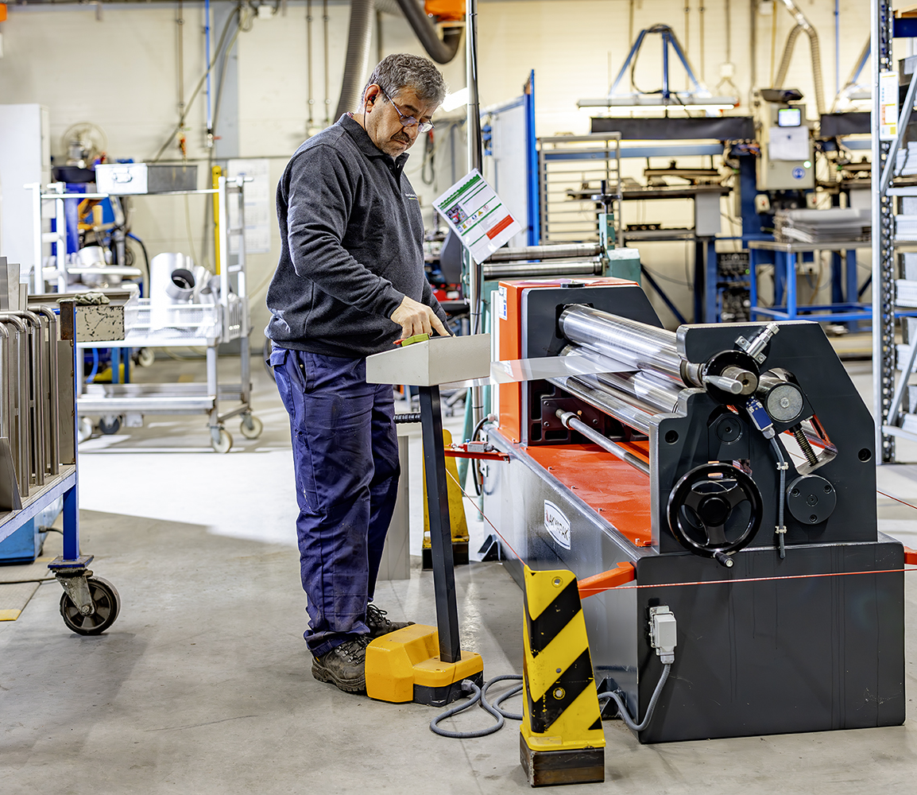
Równowaga w obciążeniu pracą
Pracuj bezpiecznie i zdrowo | Obciążenie pracą
Obciążenie pracą to równowaga między źródłami energii a jej pożeraczami.
Jeśli nie ma równowagi między tymi dwoma elementami, mamy do czynienia z niezdrowym obciążeniem pracą i występowaniem stresu w pracy.
Notes:
Uwaga dla prowadzącego warsztat:
Wyjaśnij:
Źródła energii = czynniki w pracy, które motywują lub dają satysfakcję.
Pożeracze energii = czynniki powodujące frustrację, irytację lub zmęczenie.
Oba elementy w równowadze → zdrowe obciążenie pracą. Dominują pożeracze energii → stres w pracy.

Slide 6
Pożeracze energii
Pracuj bezpiecznie i zdrowo | Obciążenie pracą
Pożeracze energii to sytuacje, zachowania i ludzie, którzy sprawiają, że czujesz zmęczenie, pustkę, a nawet wyczerpanie:
wysokie normy produkcji i napięte terminy
zbyt mała liczba pracowników w stosunku do ilości pracy
praca wymagająca pod względem fizycznym
skomplikowane zadania lub brak możliwości sprostania wymaganiom stanowiska
niewystarczające wsparcie lub zasoby
słabe relacje ze współpracownikami lub przełożonymi
Twoja sytuacja osobista i osobowość również mogą być pożeraczami energii.

Slide 7
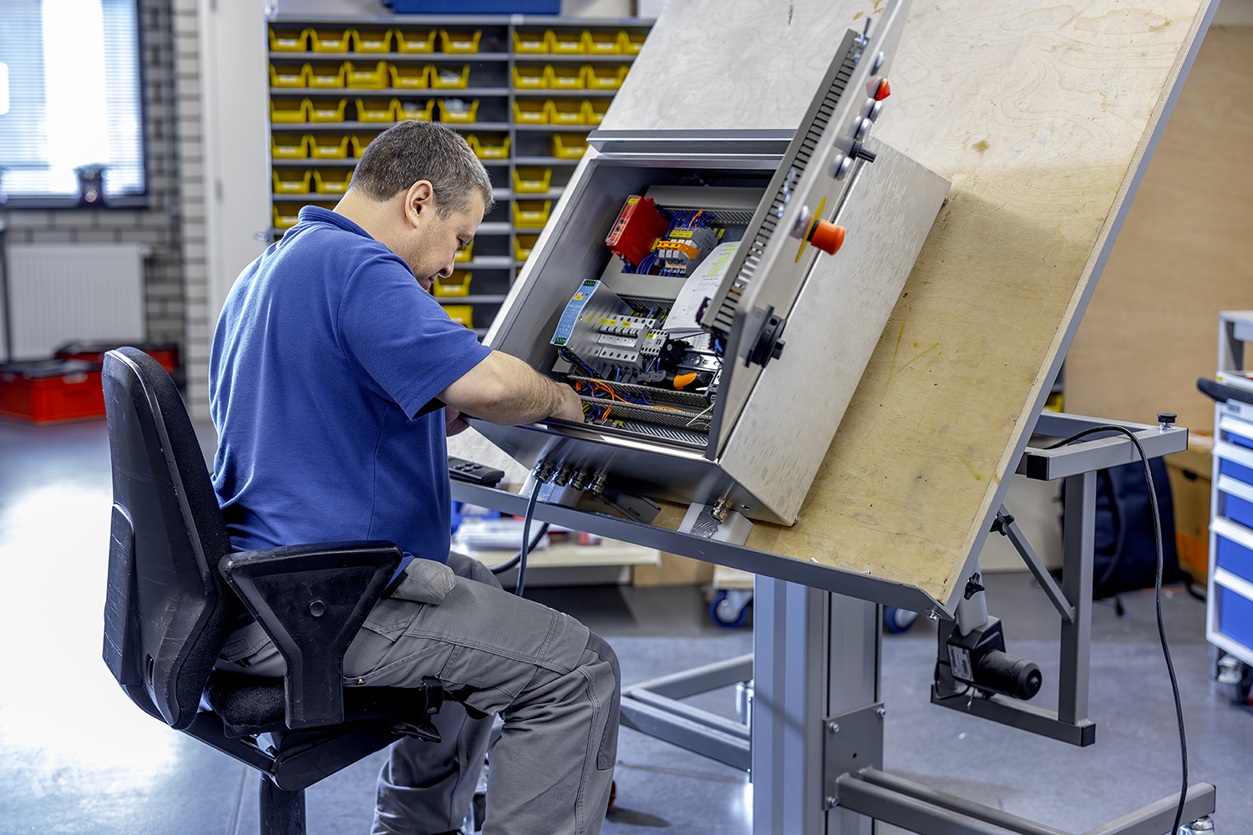
Co wyczerpuje Twoją energię?
Pracuj bezpiecznie i zdrowo | Obciążenie pracą
Notes:
Uwaga dla prowadzącego warsztat:
Aby zapobiegać stresowi w pracy, ważne jest, aby wiedzieć, co wyczerpuje naszą energię. Dlatego chcę usłyszeć od Was: co tak naprawdę jest pożeraczami energii w naszej pracy?
Podkreśl:
- Nie chodzi o narzekanie
- Chodzi o uzyskanie poprawy
Wszystkie wypowiedzi traktujemy z szacunkiem.
Krótko rozwiń jeden lub dwa punkty
Na przykład zapytaj:
„Co sprawia, że to pochłania tak wiele energii?”
„Co się dzieje, jeśli często się to zdarza?”
„Co to oznacza dla bezpieczeństwa lub jakości?”

Slide 8
Źródła energii
Pracuj bezpiecznie i zdrowo | Obciążenie pracą
Źródła energii to sytuacje, czynności lub nawyki, które dodają energii oraz zapewniają dobre samopoczucie i witalność.
Przykłady:
wsparcie ze strony współpracowników i przełożonych
autonomia
pozytywny feedback na temat pracy
dobre możliwości szkoleniowe

Slide 9
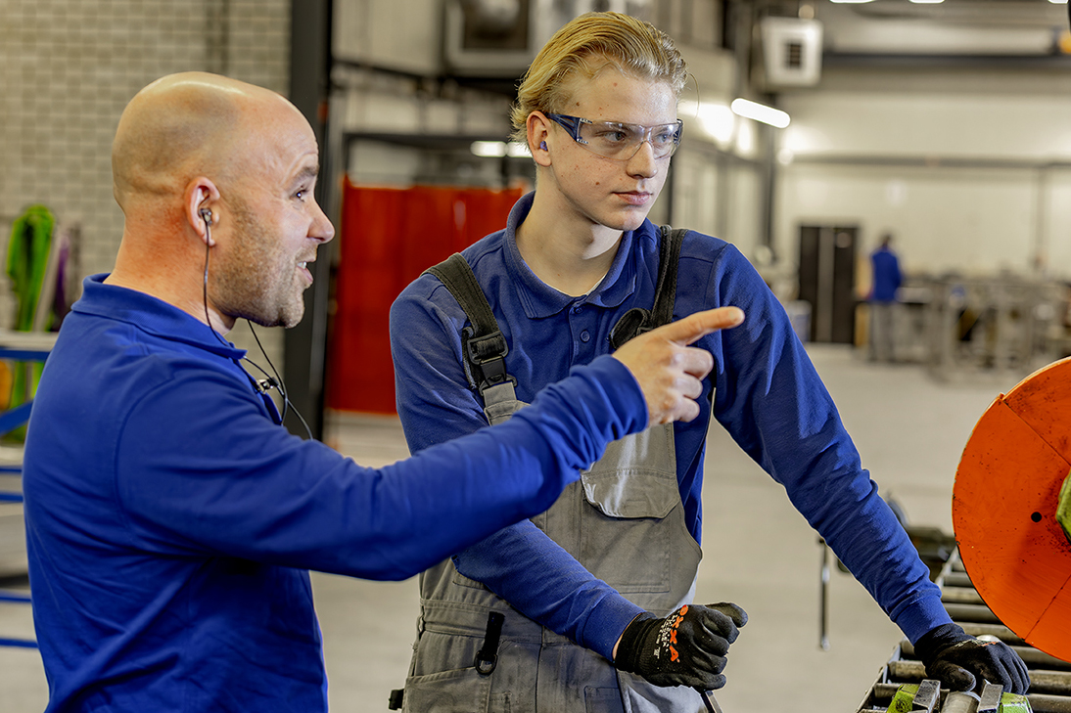
Co dodaje Ci energii?
Pracuj bezpiecznie i zdrowo | Obciążenie pracą
Notes:
Uwaga dla prowadzącego warsztat:
Aby utrzymać zdrowe obciążenie pracą, równie ważne jest to, aby wiedzieć, co w ramach niej dodaje nam energii. To rzeczy, które motywują Cię i sprawiają Ci przyjemność z pracy.
Podkreśl:
- Chodzi o pozytywną energię i motywację
- Wszystkie wypowiedzi traktujemy z szacunkiem.
Pomaga nam to równoważyć pożeracze energii
Krótko rozwiń jeden lub dwa punkty
Zadaj pytania pogłębiające:
„Dlaczego dodaje Ci to energii?”
„Co się dzieje, jeśli możesz to często robić?”
„Jak przyczynia się to do bezpiecznej pracy i dobrych wyników?”

Slide 10
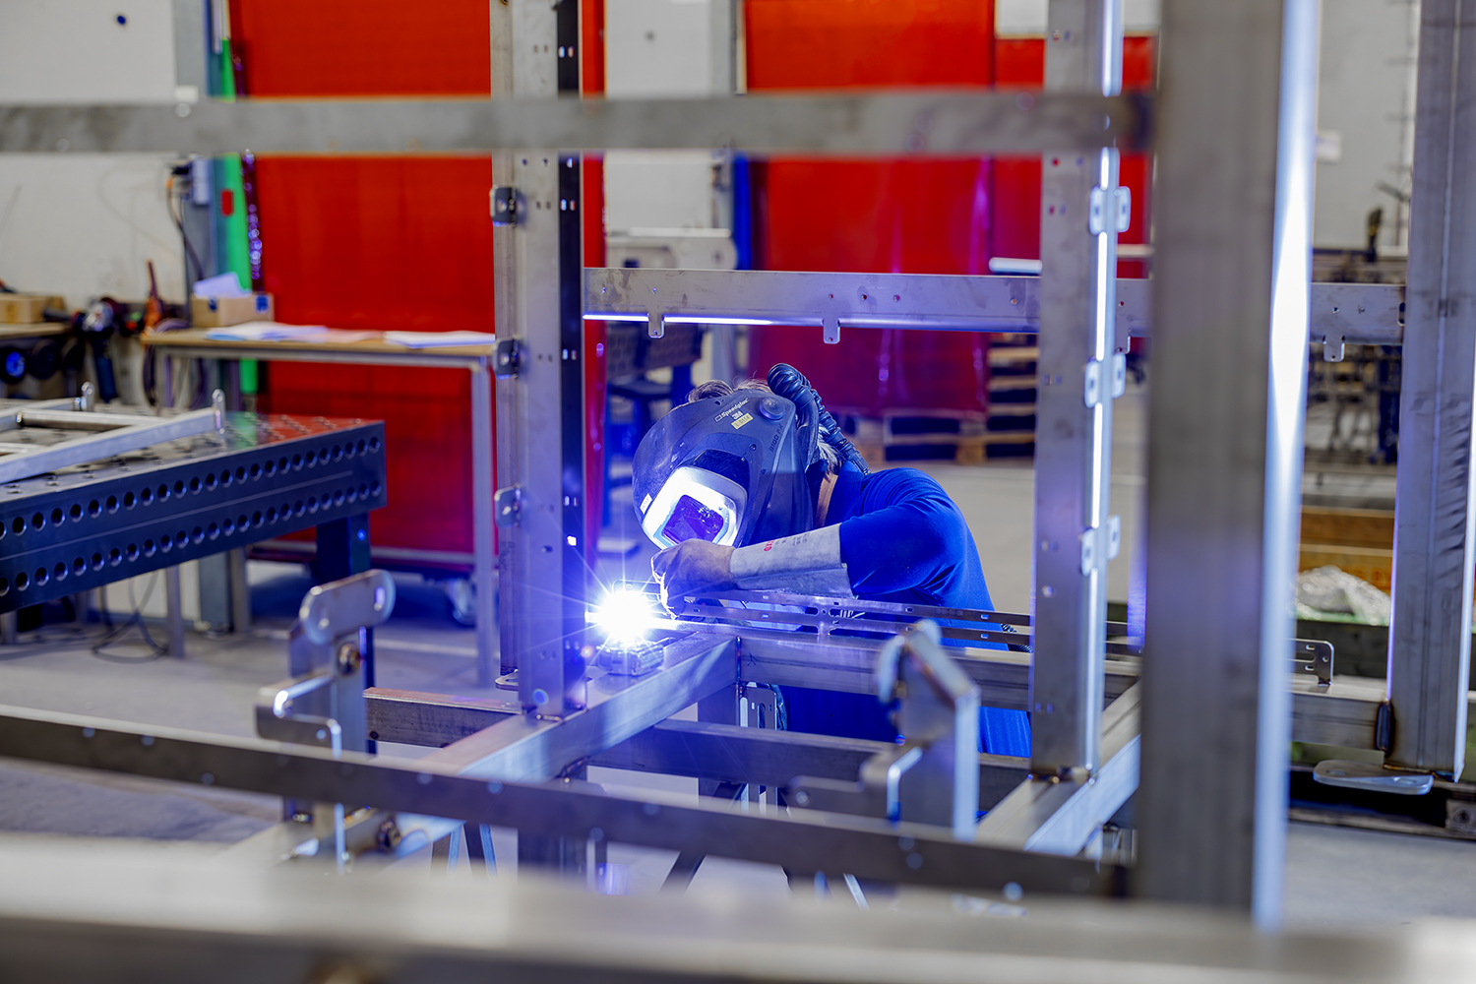
Czy obciążenie pracą jest złe?
Pracuj bezpiecznie i zdrowo | Obciążenie pracą
Notes:
Uwaga dla prowadzącego warsztat:
Zadając to pytanie, chcemy ocenić, jak grupa odczuwa obciążenie pracą, i omówić, czy może się to stać problemem. Samo obciążenie pracą nie zawsze jest złe, ale nadmierne obciążenie pracą może prowadzić do stresu, błędów i absencji chorobowych.
Podkreśl:
- Obciążenie pracą jest normalnym zjawiskiem w każdej pracy
- Staje się „złe” tylko wtedy, kiedy jest nadmiernie wysokie przez długi czas i niezrównoważone ze źródłami energii

Slide 11
Czy obciążenie pracą jest złe?
Pracuj bezpiecznie i zdrowo | Obciążenie pracą
Obciążenie pracą nie jest problemem, jeśli:
nie trwa zbyt długo;
okresy wzmożonej pracy są przeplatane spokojniejszymi momentami (w których można się zregenerować);
przyczyny nadmiernego obciążenia pracą są rozpoznawane i eliminowane, aby nie prowadziło ono do stresu w pracy.
Notes:
Uwaga dla prowadzącego warsztat:
Obciążenie pracą nie zawsze jest czymś złym. Czasami jest ono naturalną częścią pracy i może nawet działać motywująco. Staje się niezdrowe tylko wtedy, kiedy jest stale zbyt wysokie, a Ty nie masz możliwości regeneracji. Dlatego przyjrzymy się warunkom, w których obciążenie pracą nie jest niczym złym.
W razie potrzeby wyjaśnij 3 wymienione warunki:
Nie trwa zbyt długo
Krótkotrwałe obciążenie pracą może dodawać energii i zwiększać motywację.
Długotrwałe wysokie obciążenie pracą prowadzi do zmęczenia i stresu. Przykład: pracowity dzień, w którym wszystko musi być zrobione na czas → nie ma problemu, o ile potem nastąpią momenty odpoczynku.
Okresy wzmożonej pracy są przeplatane spokojniejszymi momentami (możliwość regeneracji)
Nasze ciała i umysły potrzebują czasu na regenerację.
Bez regeneracji napięcie narasta → zwiększone ryzyko błędów i chorób. Przykład: po pracowitym tygodniu następuje spokojny tydzień lub w ciągu dnia pracy są dostępne odpowiednie przerwy.
Przyczyny są rozpoznawane i eliminowane, aby nie dochodziło do stresu w pracy
Obciążenie pracą, które stale się powtarza i nie ma na nie rozwiązania, staje się niezdrowe.
Ważne jest, aby omawiać problemy i rozwiązywać przyczyny strukturalne. Na przykład: ciągle zmieniający się grafik, brakujące materiały → rozwiąż to wspólnie z przełożonym.

Slide 12
Objawy nadmiernego obciążenia pracą
Pracuj bezpiecznie i zdrowo | Obciążenie pracą
Często czujesz pośpiech lub stres.
Masz trudności z koncentracją lub podejmowaniem decyzji.
Odczuwasz dolegliwości, takie jak bóle głowy, bóle pleców lub zmęczenie.
Równowaga między Twoją pracą a życiem prywatnym zostaje zaburzona.
Notes:
Uwaga dla prowadzącego warsztat:
Zapoznaj się również z narzędziem do monitorowania sygnałów stresu na stronie internetowej 5xBeter, aby uzyskać kompleksowy przegląd różnych objawów.
WSKAZÓWKA:
W razie potrzeby wydrukuj ten przegląd i poproś uczestników o zaznaczenie sygnałów, które rozpoznają.

Slide 13
Co możesz zrobić sam(a)?
Pracuj bezpiecznie i zdrowo | Obciążenie pracą
Ustalaj priorytety: co naprawdę trzeba dzisiaj zrobić?
Rób przerwy i dbaj o ruch, najlepiej na świeżym powietrzu.
Rozdzielaj zadania lub proś współpracowników o pomoc.
Wyznaczaj granice i nie bój się mówić „nie”.
Notes:
Uwaga dla prowadzącego warsztat:
Zobacz również inne materiały dotyczące obciążenia pracą na stronie 5xBeter.
WSKAZÓWKA:
Wymiana doświadczeń w grupie!
Dzielenie się doświadczeniami – to, co działa u jednej osoby, może być inspiracją dla innych.

Slide 14
Krótko mówiąc:
Pracuj bezpiecznie i zdrowo | Obciążenie pracą
Odczuwanie obciążenia pracą jest normalne, ale uważaj na nadmierne lub długotrwałe obciążenie.
Jeśli zmagasz się z obciążeniem pracą, sygnalizuj to od razu. Porozmawiaj o tym z przełożonym lub współpracownikiem. Poszukajcie wspólnie rozwiązań.
Notes:
Uwaga dla prowadzącego warsztat:
Zakończ to szkolenie w pozytywnej atmosferze. Możesz ewentualnie zastosować następujące techniki:
Inspirujący cytat lub grafika
Zakończ krótkim, mocnym cytatem o współpracy lub dbaniu o równowagę, na przykład: „Razem jesteśmy silniejsi, nawet kiedy jest dużo pracy”.
Lub użyj pozytywnej grafiki, która wzmocni przekaz: praca zespołowa, spokój lub waga w równowadze.
Wskazówka dnia lub kluczowe przesłanie
Zakończ jedną konkretną i praktyczną wskazówką, którą każdy może od razu zastosować, na przykład: „Codziennie poświęć 5 minut na zaplanowanie dnia pracy. Zmniejszy to stres i zapobiegnie szczytowym obciążeniom pracą”.

Slide 15

Pracuj bezpiecznie i zdrowo | Obciążenie pracą
Pytania?
info@5xbeter.nl | www.5xbeter.nl

Slide 16
Pracuj bezpiecznie i zdrowo | Obciążenie pracą
Potrzebujesz pomocy?
Omów to ze swoim przełożonym lub skontaktuj się z pracownikiem ds. prewencji.
Skonsultuj się z trenerem z 5xbeter: www.5xbeter.nl
Lub zadzwoń na DARMOWĄ infolinię: 0800 – 55 55 005
info@5xbeter.nl | www.5xbeter.nl

